Slide 1










Useful components
$$z$$
$$y$$
$$y$$
$$0$$
$$x$$
$$y$$
$$0$$
$$x$$
$$0$$
$$x$$
$$x$$
$$0$$

Slide 2




















$${\vec{F}}^{E}(r)$$
$$L$$
$$+q$$
$$d\vec{r}$$
-
-
-
-
-
-
-
-
+
+
+
+
+
+
+
+
$$+Q$$
$$r_{A}$$
$$r_{B}$$
$$r$$
$${\vec{E}}_{−}$$
$${\vec{E}}_{+}$$
$$0$$
$${\vec{F}}^{E}\left(r\right)=\frac{kQq}{r^{2}}\hat{r}$$
$$\vec{E}$$
$$+q$$
$$d\vec{r}$$
$$+Q$$
$$r_{1}$$
$$r_{2}$$
$$r$$
$$0$$
$$−σ$$
$$+σ$$
$$x$$
$$0$$
$$q_{2}$$
$$r_{23}$$
$$r_{12}$$
$$q_{3}$$
$$y$$
$$q_{1}$$
$$r_{13}$$
$$0$$
$$x$$

Slide 3














+
+
+
+
+
+
+
+
+
+
+
$$x$$
+
+
$$dq$$
+
+
+
+
+
+
+
+
+
+
+
$$Q$$
$$r$$
-
-
-
-
-
-
-
-
$$R$$
+
$${\vec{E}}_{−}$$
$${\vec{E}}_{+}$$
+
+
$$0$$
$$0$$
$$a$$
$$z$$
+
$$\vec{E}$$
$$P$$
$$x$$
$$y$$
+
+
+
$$Q_{1}$$
$$−σ$$
$$+σ$$
$$R_{1}$$
$$Q_{2}$$
+
+
+
+
+
+
+
$$R_{2}$$
+
$$L$$
+
+
+
+
+
+
+
+
+
+
+
+
+

Slide 4










$$conductor$$
$$conductor$$
$$insulator/dielectric$$
+
+
+
+
+
-
-
-
-
-
$$+Q$$
$$−Q$$
$$r_{B}=2$$
$$V_{B}$$
$$r_{A}=1$$
$$V_{A}$$
$$insulator/dielectric$$

Slide 5








$$R_{B}$$
$$R_{A}$$
$$L$$
$$R_{B}$$
$$r$$
$$R_{A}$$
$$r$$
$$L$$

Slide 6




















































$$+$$
$$−$$
$$−$$
$$+$$
$$+$$
$$−$$
$$+$$
+ + + + + + + + + + + + + + + + + + + + + + + + + + + + + + + + + +
$$−$$
$$−$$
$$−$$
$$−$$
$$−$$
$$−$$
$$+$$
$$−$$
$$−$$
$$+$$
$$+$$
$$−$$
$$−$$
$$+$$
$$+$$
$$−$$
$$+$$
$$−$$
$$+$$
$$+$$
$$+$$
$$+$$
$$−$$
$$−$$
$$−$$
$$+$$
$$−$$
$$+$$
$$−$$
$$−$$
$$−$$
$$+$$
$$+$$
$$−$$
$$+$$
$$+$$
$$+$$
$$+$$
$$+$$
$$+$$
$$−$$
- - - - - - - - - - - - - - - - - - - - - - - - - - - - - - - - - - - - - - - - - -
$$Neutral plates, unpolarized medium$$
$$Charged plates, polarized medium$$
$$−$$
$$−$$
$$+$$
$$+$$

Slide 7












$$m$$
$$r$$
$$−q$$
$$r$$
$$+Q$$
$$M$$
$$Potential Energy$$
$$r$$
$$M$$
$$r$$
$$+Q$$
$$Potential$$

Slide 8
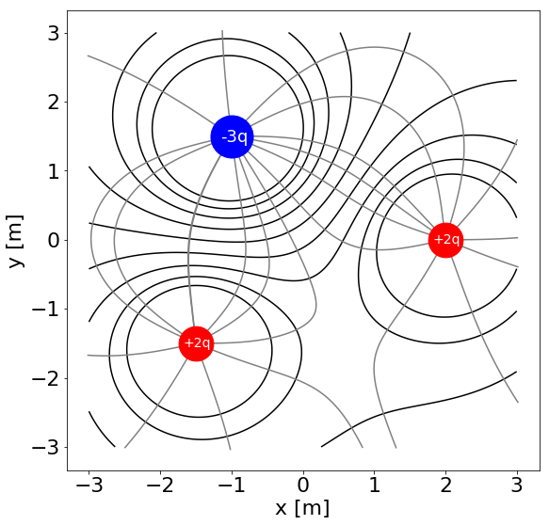

Slide 10
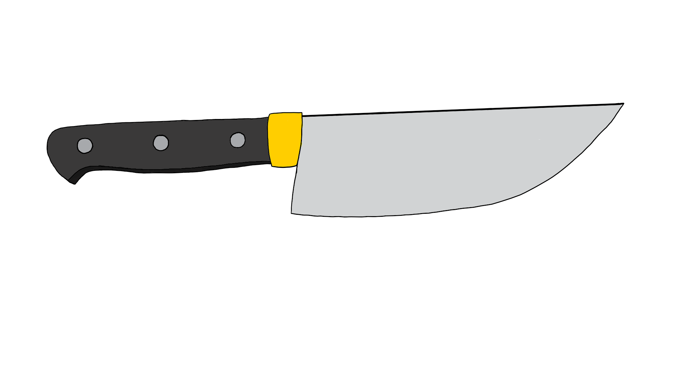






















$$+$$
$$+$$
$$+$$
$$+$$
$$+$$
$$+$$
$$+$$
$$+$$
$$+$$
$$+$$
$$+$$
$$+$$
$$+$$
$$+$$
$$+$$
$$+$$
$$+$$
$$+$$
$$+$$
$$+$$
$$+$$
$$+$$

Slide 11







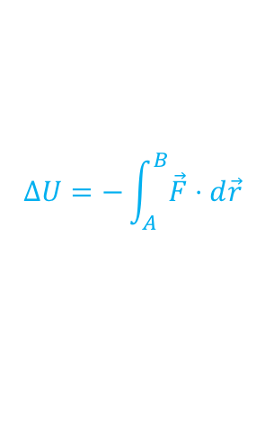



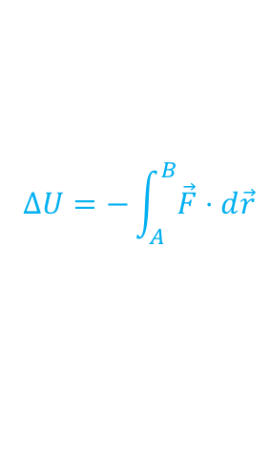




$$ΔV=−\int_{A}^{B}{\vec{E}⋅d\vec{r}}$$
$$ΔV=−\int_{A}^{B}{\vec{E}⋅d\vec{r}}$$
$$\vec{E}$$
$$V$$
$$\vec{E}=\frac{kQ}{r^{2}}\hat{r}$$
$$V=\frac{kQ}{r}+C$$
$$×q$$
$$×q$$
$$×q$$
$$×q$$
$$\vec{F}$$
$$U$$
$$\vec{F}=\frac{kQq}{r^{2}}\hat{r}$$
$$U=\frac{kQq}{r}+C$$
$$ΔU=−\int_{A}^{B}{\vec{F}⋅d\vec{r}}$$
$$ΔU=−\int_{A}^{B}{\vec{F}⋅d\vec{r}}$$

Slide 12
